Slide 1
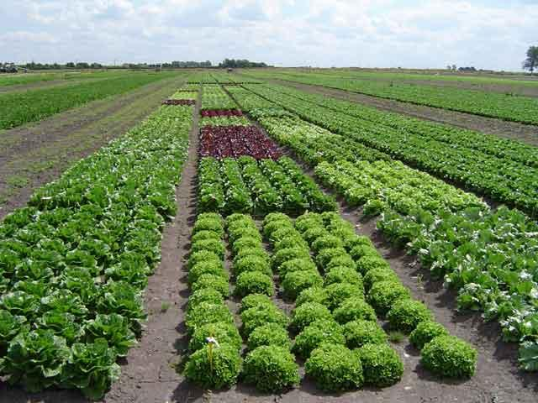
La Agricultura
Orgánica
Prof.
Carlos A. Gutiérrez R.

Slide 2
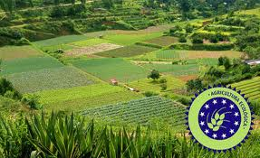
OBJETIVO
Reconocer la importancia del uso la agricultura orgánica en la Conservación del medio ambiente

Slide 3
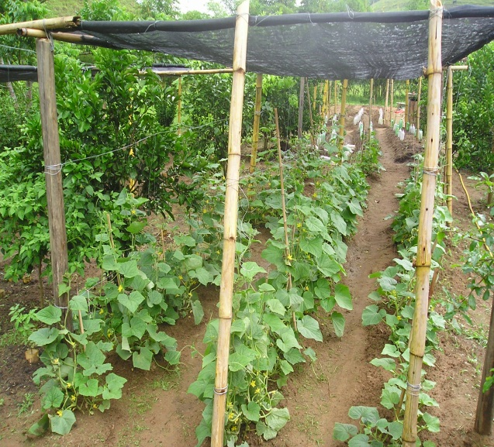

SITUACIÓN DE APRENDIZAJE
Gran parte de las naciones del mundo reconocen la importancia de los problemas ambientales, la destrucción de la capa de ozono, la perdida de fertilidad de los suelos, alteraciones climáticas, perdida de la biodiversidad, etc. Por estas razones, se ha iniciado un proceso de cambios graduales en la agricultura introduciendo un conjunto de técnicas y prácticas culturales denominadas agricultura orgánica.

Slide 4
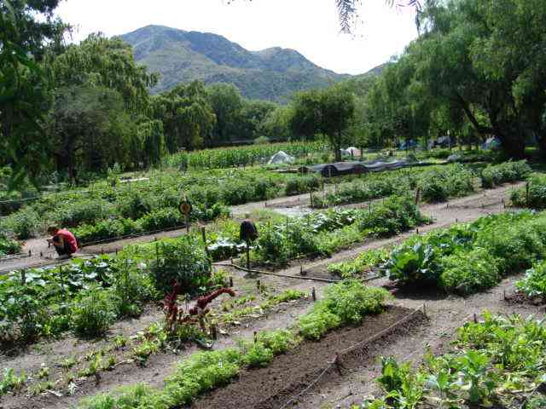
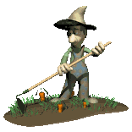
Pregunta Generadora
¿Por qué es importante el uso de la agricultura
orgánica en la conservación del medio ambiente
y cuáles son las técnicas de cultivo utilizadas?

Slide 5
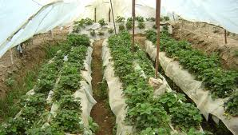

PRODUCTO FINAL
Elaborar una presentación
en Power Point

Slide 6

ACTIVIDAD 1
¿Por qué es importante el uso de la agricultura orgánica en la conservación del ambiente?
Lee y analiza en grupo de dos sobre la importancia del uso de la agricultura orgánica.
Presenta en Word una síntesis de lo leído
Establece la diferencia entre la agricultura orgánica y tradicional. Elabora un cuadro en Word.
Ilustra las actividades que realiza el hombre que producen daños al ambiente

Slide 7
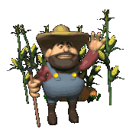

Autoevaluación
Actividad 1

Slide 8

ACTIVIDAD 2
¿Cuáles son las técnicas utilizadas en la agricultura orgánica?
Lee en grupo de dos sobre las consecuencias del uso de técnicas actuales o tradicionales.
Elabora una tabla en Word en la que se mencionan las consecuencias del uso de las técnicas tradicionales.
Escribe una síntesis en Word en la que menciona y define las técnicas utilizadas en la agricultura orgánica.
Ilustra las técnicas utilizadas en la agricultura orgánica

Slide 9

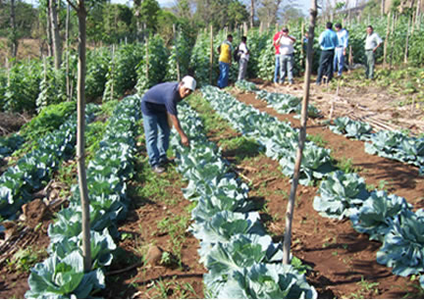
Autoevaluación
Actividad 2

Slide 11
Ficha técnica de la Actividad de Aprendizaje
Materia: Agropecuaria
Tema: La Agricultura Orgánica y la Conservación del Medio Ambiente.
Descripción: (La actividad se utilizará para que el estudiante reconozca la importancia del uso de la agricultura orgánica y como influye ésta en la conservación del ambiente, el mismo construirá su conocimiento a través de las herramientas que se poden a su disposición.
Nivel escolar: Pre-media
Grado: VII
Escuela: Centro Educativo de Tortí
Recursos : (Internet, computadora, proyector o multimedia, salón de informática)
Fuentes de consulta : (Libro: Educación Agropecuaria de 7°grado, internet)
Tiempo : (se necesitarán 2 sesiones de 45 min cada una)
Ubicación en el programa de estudios:
Palabra Clave: Agricultura Orgánica
Fecha de creación: 10 de junio de 2011
Fecha de actualización:

Slide 12
MUCHAS GRACIAS

